Slide 1
О совместной работе отраслевых ассоциаций и выставочных организаций по решению задач импортозамещения
24 ноября 2015 г.
Алексеев Сергей Павлович
Вице-президент ООО «Экспофорум-Интернэшнл»,
Председатель Комитета по выставочной деятельности РСПП Президент Российского Союза выставок и ярмарок, Президент UFI (всемирной ассоциации выставочной индустрии)

Slide 2
В России импортозамещение не работает ни в одной из отраслей, кроме производства еды. Машиностроение и производство оборудования падают быстрыми темпами. Единственный сектор, на который импортозамещение оказывает положительные влияние, это пищевая промышленность.
По данным рейтингового агентства Moody’s

Slide 3
Динамика ВП нетто и количества экспонентов выставок членов РСВЯ (по сопоставимым проектам, показатели округлены до целых значений) и ВВП и Индекса промпроизводства России в 2006-2014 гг. (%)

Slide 4
Динамика основных показателей по всем выставкам (по итогам 9 мес. 2015)

Slide 5
Снижение
 | ИПП | ВП нетто
Машиностроение, механизмы, станки, оборудование. Металлургия, сварка | -3,6% | -2,4%
Текстиль, одежда, обувь, кожа | -2,65% | -2,1%
Лес и деревообработка | -5,3% | -9,1%
Динамика показателей ИПП и ВП за 9 мес. 2015 по отдельным темам

Slide 6
Рост
 | ИПП | ВП нетто
Нефть и газ | 1,4% | 4,9%
Пищевая промышленность | 2,5% | 0,2%
Динамика показателей ИПП и ВП за 9 мес. 2015 по отдельным темам

Slide 7
Наблюдается положительная тенденция к расширению сотрудничества между ОА и ВК в 2014 г. по сравнению с 2013-м.
С отраслевыми ассоциациями в организации выставок в 2014 г. сотрудничали 50 компаний, в то время как в 2013 г. таких компаний было 46.
Наибольшую активность в сотрудничестве с отраслевыми ассоциациями проявили ЗАО "Экспоцентр" (Москва), ООО "ЭФ-Интернэшнл" (Санкт-Петербург), ООО "Примэкспо" (Санкт-Петербург), ООО "Евроэкспо" (Москва), ООО "Экспо-Волга" (Самара), ВЗАО "Нижегородская ярмарка" (Нижний Новгород), ООО "Сочи-Экспо ТПП г. Сочи" (Сочи), ОАО "Сибэкспоцентр" (Иркутск).

Slide 8
Предложения РСПП
Консолидация усилий органов власти, торгово-промышленных палат, отраслевых объединений и выставочных организаций
Наращивать отечественное участие, прежде всего, в выставках тематик, связанных со стратегически важными отраслями, отраслями с высоким уровнем зависимости от импорта
Отраслевым министерствам и ведомствам важно оказывать организационную, информационную и финансовую поддержку российским выставочным мероприятиям, продвигающим продукцию секторов экономики, обозначенных в программе импортозамещения Минпромторга России

Slide 9
Развивать материально-техническую базу выставочной индустрии
Установить лидирующую роль отраслевых объединений в подготовке выставок, определить их место в технологии подготовки мероприятий
С целью координации и более эффективного проведения выставок составить календарь выставок на 2016 год и последующие проводимые при поддержке отраслевых ассоциаций
Проводить совместные встречи отраслевых ассоциаций и выставочников, активно вступать в Российский союз выставок и ярмарок.

Slide 10
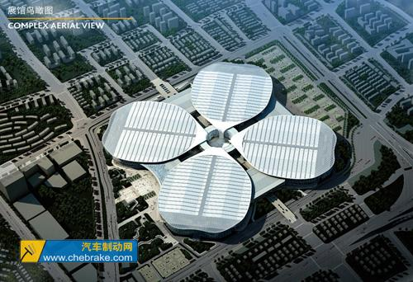

Slide 11
Постановление Государственного Совета КНР по развитию выставочной индустрии
«Выставочная индустрия играет чрезвычайно важную роль в социальном и экономическом развитии нашей страны»
Задачи:
Координация и местонахождение выставочных центров и экспозиций по регионам страны
Уменьшение препятствий, которые мешают конкуренции на выставочном рынке
Рационализация отношений между правительством и рынком

Slide 12
Уменьшение количества выставок, проводимых правительством
Установление стандартов безопасности на выставочных комплексах, управления и сервиса
Поддержка местных организаторов к выходу на внешние рынки и проведению выставок за рубежом
Защита прав на интеллектуальную собственность
Субсидирование СМП на участие во внутренних и зарубежных выставках
Оптимизация таможенных процедур для выставочных образцов (экспонатов)
Организация тренингов и обучения для сотрудников выставочной индустрии

Slide 13
Необходимо объединить усилия, создать стратегию и программу продвижения национальных товаров и услуг на внутреннем и внешнем рынках
РСПП в лице Комитета по выставочной деятельности готовы внести свой вклад в решение поставленных задач.
Предлагаем сотрудничество!

